Slide 1

Khởi động
Bài hát: “Đi tớ trường”

Slide 2


Khám phá
Em hãy chỉ ra những nguyên nhân gây ngã và hậu quả của nó.

Slide 3

Khám phá
Em cần làm gì để phòng, tránh thương tích do ngã?

Slide 4

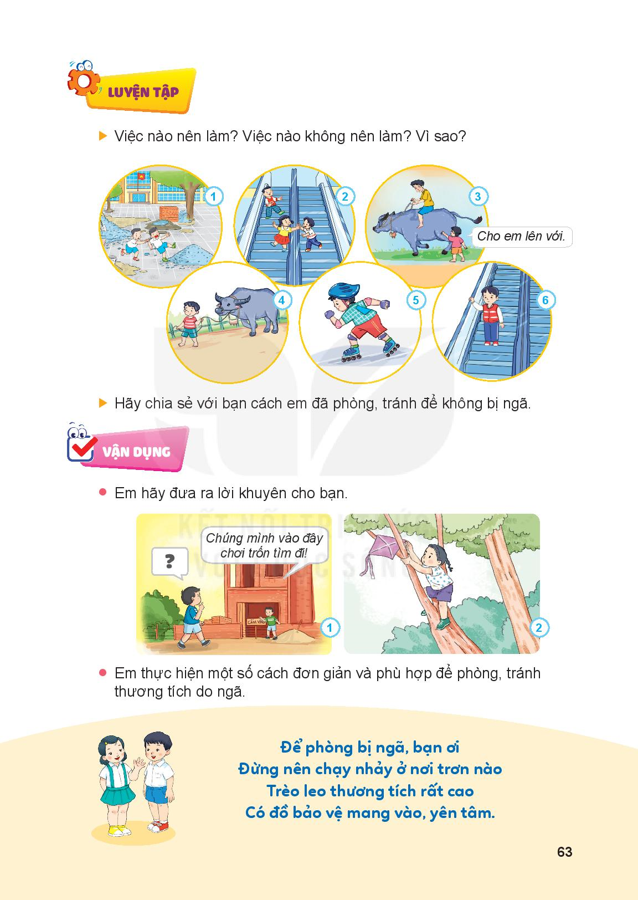
Luyện tập
Việc nào nên làm? Việc nào không nên làm?
Vì sao?

Slide 5
Luyện tập
Hãy chia sẻ với các bạn cách em phòng, tránh bị ngã.

Slide 6

Vận dụng
Em hãy đưa ra lời khuyên cho bạn

Slide 7
Vận dụng
Em thực hiện một số cách đơn giản và phù hợp để tránh thương tích do ngã.

Slide 8


Vận dụng
Để phòng bị ngã bạn ơi
Đừng nên chạy nhảy ở nơi trơn nào
Trèo leo thương tích rất cao
Có đồ bảo vệ mang vào yên tâm.

